Slide 1






CHÀO MỪNG CÁC EM ĐẾN VỚI TIẾT TOÁN

Slide 2
KHỞI ĐỘNG

Slide 3

9 + 7 = ?
Đáp án: 16

Slide 4
14 – 8 = ?
Đáp án: 6

Slide 5
7 + 6 – 8 = ?
Đáp án: 5

Slide 6
13 – 7 + 5 = ?
Đáp án: 11

Slide 7



EM VUI HỌC TOÁN
Notes:
Bài giảng thiết kế bởi: Hương Thảo - tranthao121004@gmail.com

Slide 8
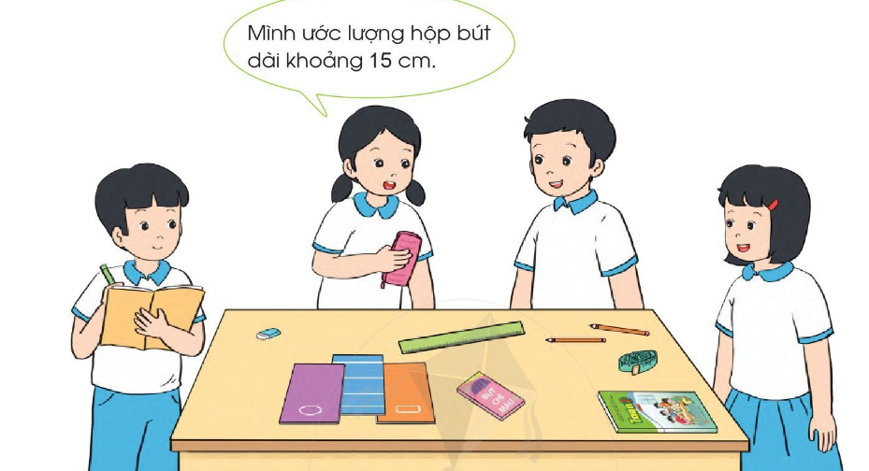
3. a. Hãy ước lượng độ dài của một số đồ vật theo đơn vị xăng-ti-mét

Slide 9
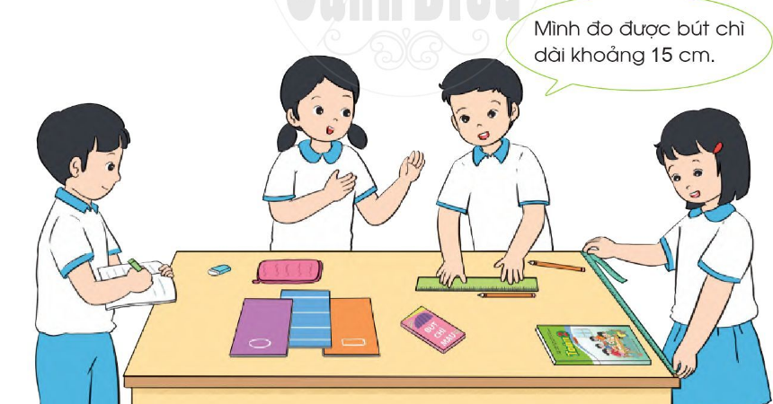
b. Dùng thước có vạch chia để đo và kiểm tra lại độ dài của các vật được ước lượng ở câu a

Slide 10
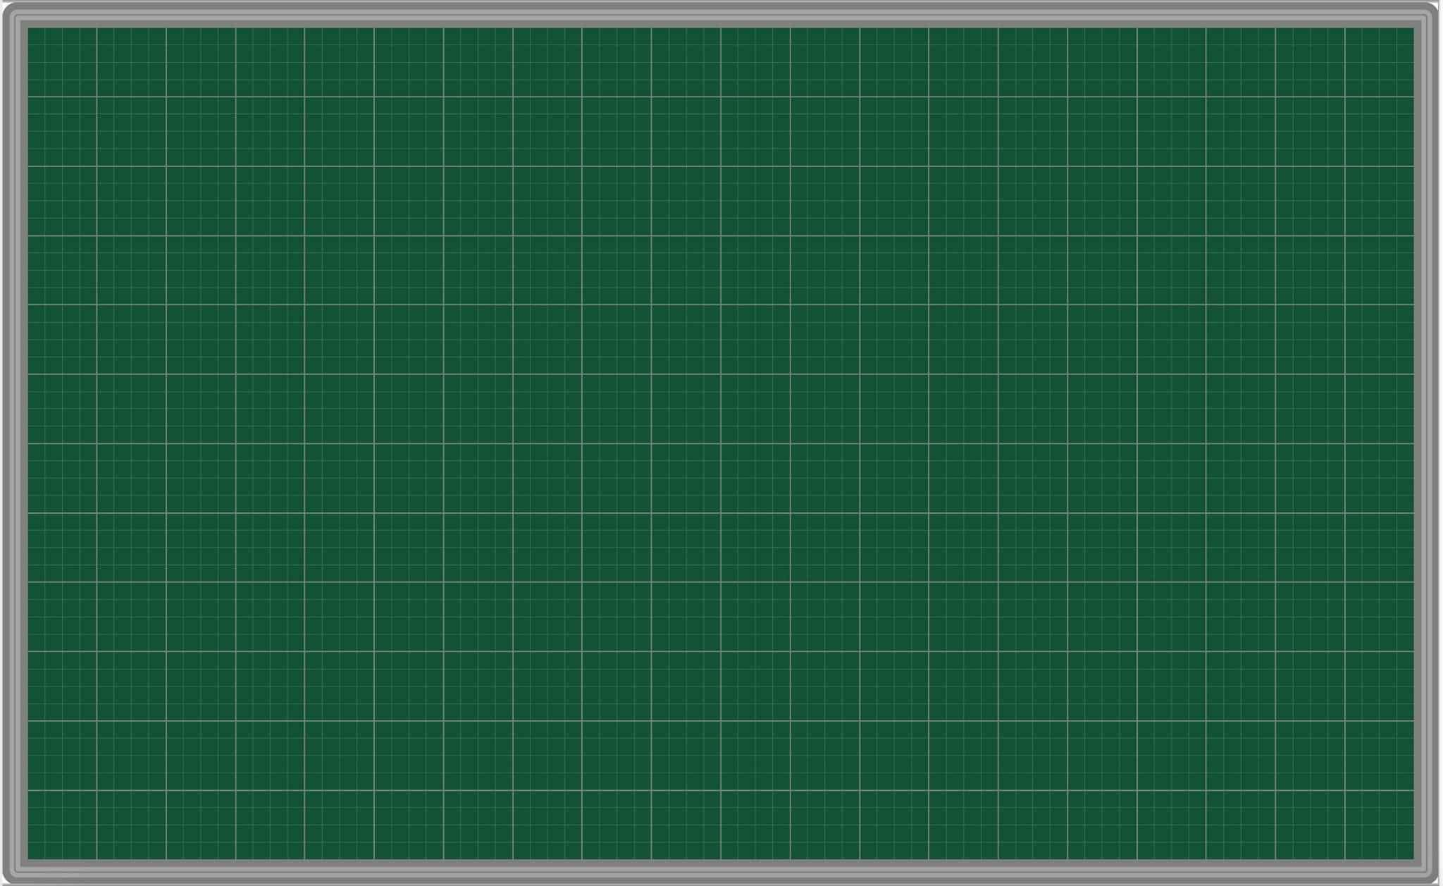
Thứ Tư, ngày 5 tháng 11 năm 2025
Toán
Bài: Em vui học toán (tiết 2)

Slide 11

DẶN DÒ
HOÀN THÀNH BÀI 4,5,6,7
VỞ BÀI TẬP TOÁN
TRANG 46,47
Notes:
Bản quyền thuộc về: FB Hương Thảo - https://www.facebook.com/huongthaoGADT/

